Slide 1
第七讲 大学生生命教育与
危机应对

Slide 2
那就是生命！
什么东西到处都有但是却无比珍贵？
什么东西一生不复返？
什么东西是有限的，但能创造无限的可能性？

Slide 3



Slide 4
主要内容
一
生命及其意义
二
心理危机的预防与帮助
三 追寻幸福人生

Slide 5

一、生命及其意义
什么是生命
主要包括：新陈代谢、生长、发育、遗传、变异、感应、运动等。
生长和发育是生命的基本过程，而新陈代谢则是生命的最基本的过程，是其他一切生命现象的基础。
生命与生命教育

Slide 6
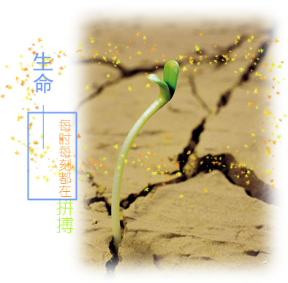
人的生命存在形态
生物性存在
衣食住行、生老病死
社会性存在
人是社会人
精神性存在
认知、情感、意志

Slide 7
生命的意义
生命对于个人的意义
生命对于他人的意义
生命对于社会的意义

Slide 8
假如生命还剩下24小时
我最想做的事情
我最想说的话
我最强烈的感受
我最大的遗憾
https://mp.weixin.qq.com/s?src=3&timestamp=1550139461&ver=1&signature=pGvOJLRe0wPFn9wwdrLnZvy2bage6HEjX-FmJZg4IpqYs0-w9Tve30so69fIT8wE8Hph7E-B2mz06guUUctUp1Ybb92nDE4UYuRRJd-by7MfASB9YPC0FzoxWOnR6kOA0C6pPtcsQLpn3IHEaIDS9*2frQqYizzUq-rMgT7GGcg=

Slide 9
重生计划
死亡警示着我们生命的有限性，谁知道谁哪一天可能就悄无声息地被死亡掠夺走，就让我们从现在开始做点什么吧。
P260

Slide 10
二、心理危机的预防与帮助

Slide 11
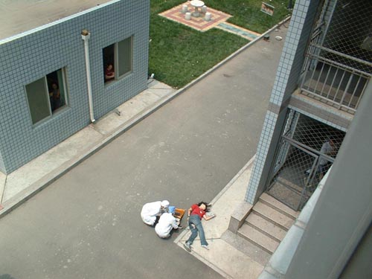
某高校一女
生坠楼身亡

Slide 12
大一新生因感觉孤独自刎
金羊网-羊城晚报
本报今日消息 记者喻彬报道：广州大学城某大学一名大一的男生，经过竞选当上了副班长，却用镜子锋利的玻璃片，割颈部动脉自杀。幸被同学发现，及时送到医院抢救，脱离了生命危险。他后来向老师披露其自杀原因，让人震惊：“刚刚入校，生活不习惯，没有朋友，感到孤单。”

Slide 13
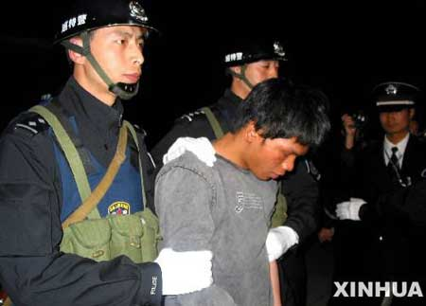
云南大学生命科学
学院学生马家爵残
忍杀害四名同学

Slide 14
心理危机概述
危机的概念
1954年，美国心理学家卡普兰（G.Caplan，1954）首次提出心理危机的概念并对其进行了系统研究，他提出，心理危机是当个体面临突然或重大生活逆境（如亲人死亡、婚姻破裂或天灾人祸等）时所出现的心理失衡状态。

Slide 15
大学生心理危机的发生和识别
危机的特点
一种关键的压力事件或长期的压力情境
个体的悲伤经历
存在损失、危险和羞辱
有一种无法控制的感觉
事件的发生是预料之外的
日常学习或工作遭到破坏
未来的不确定性
紧张持续时间过长（2—6个星期）

Slide 16
大学生心理危机的发生和识别
危机的表现
直接表露自己处于痛苦、抑郁、无望或无价值中
易激惹，过分依赖，持续不断的悲伤或焦虑，常常流泪
注意力不集中、成绩下降、经常缺勤
孤僻、人际交往明显减少
酒精或毒品的使用量增加
行为紊乱或古怪

Slide 17
大学生心理危机的发生和识别
睡眠、饮食或体重明显增减，体质状况下降
作文或其他发挥想象力的作品所透露出的主题为无望、脱离社会、愤怒、绝望、自杀或者死亡
任何书面或口头表达的内容像是在临终告别或透露出自杀的倾向，如“我会离开很长一段时间……”
出现自伤或自杀行为

Slide 18

大学生心理危机的发生和识别
危机也是契机
小故事：蝴蝶的启示
思考：看了这个小故事，你想到了什么？
如果生命中没有障碍，我们就会很脆弱。我们不会像现在那样强健，我们将永远不能飞翔……

Slide 19

如何应对心理危机
遭遇危机如何自助
危机，操之在我

Slide 20

如何应对心理危机
建立我的“军团”
告别低谷
学会自我安慰
学会倾诉
重新定位目标

Slide 21

如何应对心理危机
借“专业之光”奋起
主动寻求帮助
要相信有人会愿意帮助你
心理咨询中心或者专门心理机构
的咨询人员求助
一定要坚持求助下去
不要冲动行事

Slide 22
自杀的征兆与预防
如何识别他人有自杀意图
言语上的征兆
身体上的征兆
行为上的征兆

Slide 23
自杀的征兆与预防
自杀的预防
保持冷静，耐心倾听
给予积极的反馈，不要批判
询问他是否想要自杀
他说要自杀时应认真对待
不要答应对他想自杀的事情给予保密
并鼓励他寻求这些帮助
不要让他独处
进行抢救，或者报警
返回

Slide 24

活动与练习
生命的宣言
我郑重地宣誓：在生命的每一天，珍爱自己的生命。无论发生何种困难，永不放弃生的希望。在短暂的人生路上，保持乐观的态度，去奋斗！去拼搏！努力创造人生的辉煌，享受人生的幸福！
自编心理情境剧：可选择大学生活中常见冲突事件，模拟危机应对。
假设你最好的同学遇到了危机，比如说父母离婚，使她大受打击，你将怎样帮助他（她）？请列出你的帮助方案，并分析这些方案的可行性。
生命
那么远 那么近

Slide 25
三、追寻幸福人生

Slide 26
马克思曾经说过：“在每一个人的意识或感觉中都存在这样的原理，他们是颠扑不破的原则，是整个历史发展的结果，是无须加以证明的，例如，每个人都追求幸福”。

Slide 27


你眼中的幸福是什么呢？

Slide 28
幸福的练习方法
积极心理学家埃蒙斯做了这样一个实验。将实验者分成4组：
第一组人员：每天晚上在临睡之前写下至少5件值得自己感恩的事情，无论事情的大小；
第二组人员：每天要写至少5件坏事情；
第三组人员：要写下5件比别人好的事情；
第四组人员：什么都不用做。
最后的研究结果表明，第一组人员表现得更加乐观、更加健康、更加慷慨，能够更好的建立人际关系，也更容易达成目标。而第二组人员的情况最为糟糕。

Slide 29
1.表达感恩
2.活在当下
3.坚持写日记
4.乐观心态

Slide 30
Thank You!

